Slide 1
Trendy w
branży IT
Szymon Gut
Maciej Orsłowski

Slide 2
Cel analizy
Znalezienie najbardziej popularnych technologii
Prześledzenie ruchu na analizowanych portalach
Wyszczególnienie popularnych tematów związanych z konkretnymi narzędziami, czy językami programowania
Porównanie dwóch wymiennych języków wykorzystywanych w data science

Slide 3


Źródła danych
Dane online: StackOverflow
Największa społeczność programistyczna online
Powstał w 2008 roku
Dane statyczne: Data Science Stack Exchange
Wchodzi w skład sieci portali Stack Exchange
Skupia społeczność z obszaru data science

Slide 4
Dane StackOverflow
Dostępne przez oficjalne API
Format ściąganych danych: JSON
Dane odnośnie 30 postów w ramach jednego zapytania
Maksymalny limit dzienny 300 requestów przypadający na dane IP
Informacje na temat publikowanych pytań takie jak:
Tytuł
Tagi zawarte w pytaniu
Statystyki: liczba odpowiedzi, liczba wyświetleń, uzyskany score
Daty: utworzenia, ostatniej aktywności, edycji
Analizowane dane zebrane na przedziale 2022-01-01 - 2023-12-13

Slide 5
Dane Data Science StackExchange
Dostępne na stronie z danymi archiwalnymi z portali StackExchange: link
Ramy czasowe dostępnych danych: 2014-01-21 - 2023-12-08
Dostępne w formacie .xml
Rozbite na tabele:
Badges - Posts
Comments - Tags
PostHistory - Users
PostLinks - Votes

Slide 6
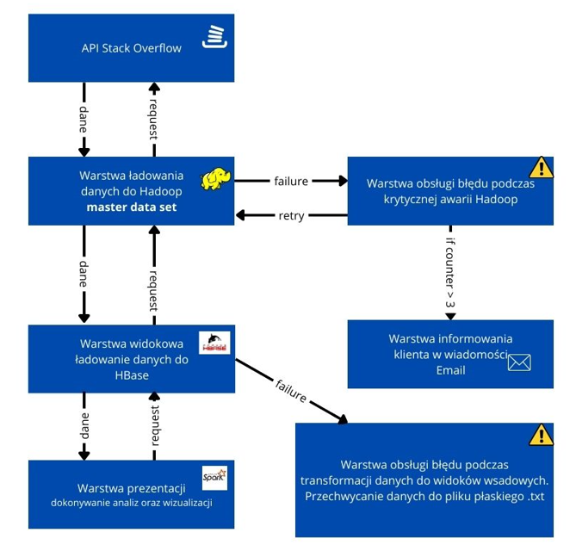
Obsługa danych z StackOverflow
Notes:
mozna wspomniec o testach coś, ze kazdy przepływ danych był testowany

Slide 7
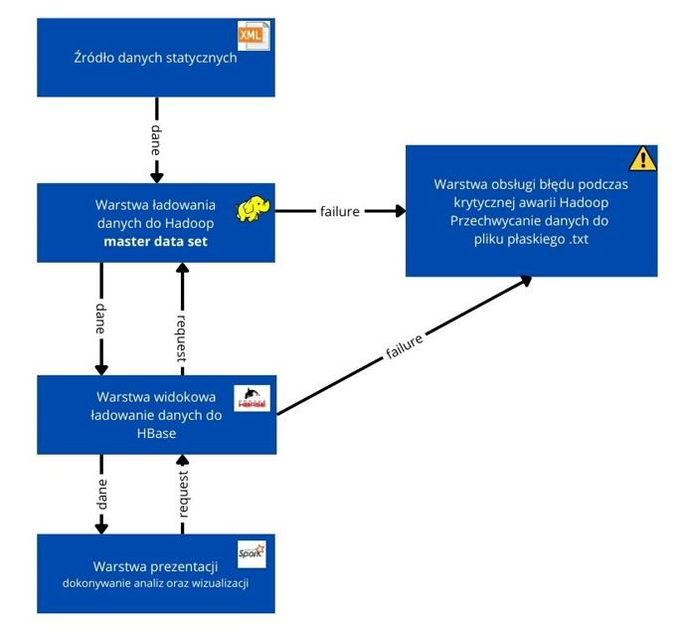
Obsługa danych Data Science StackExchange
Notes:
mozna wspomniec o testach coś, ze kazdy przepływ danych był testowany

Slide 8

Analizy

Slide 9
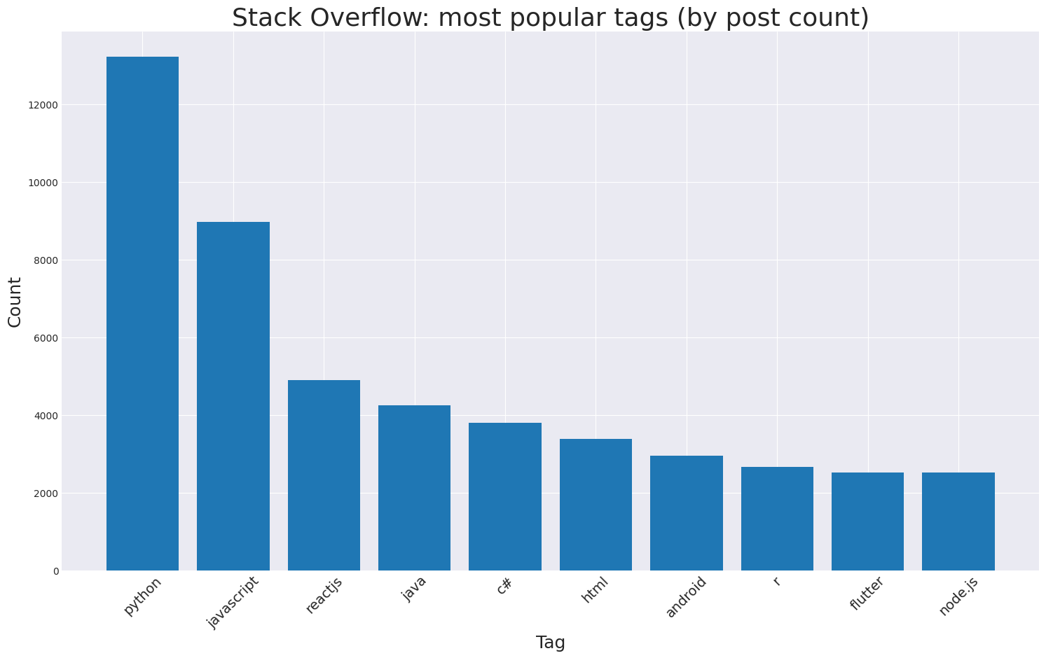
Najbardziej popularne tagi
Notes:
tu mozna wspomniec o tym ze wsrod najpopularniejszych postow post z pythonem mial dopiero miejsce 10

Slide 10
Najpopularniejsze posty na StackOverflow
Tytuł | Liczba wyświetleń
Ionic - how to prevent error "TS2339: Property XXX does not exist on type" | 229k
ViewPropTypes will be removed from React Native. Migrate to ViewPropTypes exported from 'deprecated-react-native-prop-types | 177k
Fatal error "unsafe repository ('/home/repon' is owned by someone else)" | 171k

Slide 11
Najpopularniejsze posty na StackOverflow
Tagi pod pytaniem | Liczba wyświetleń
angular ionic-framework | 229k
react-native | 177k
git cve-2022-24765 | 171k

Slide 12
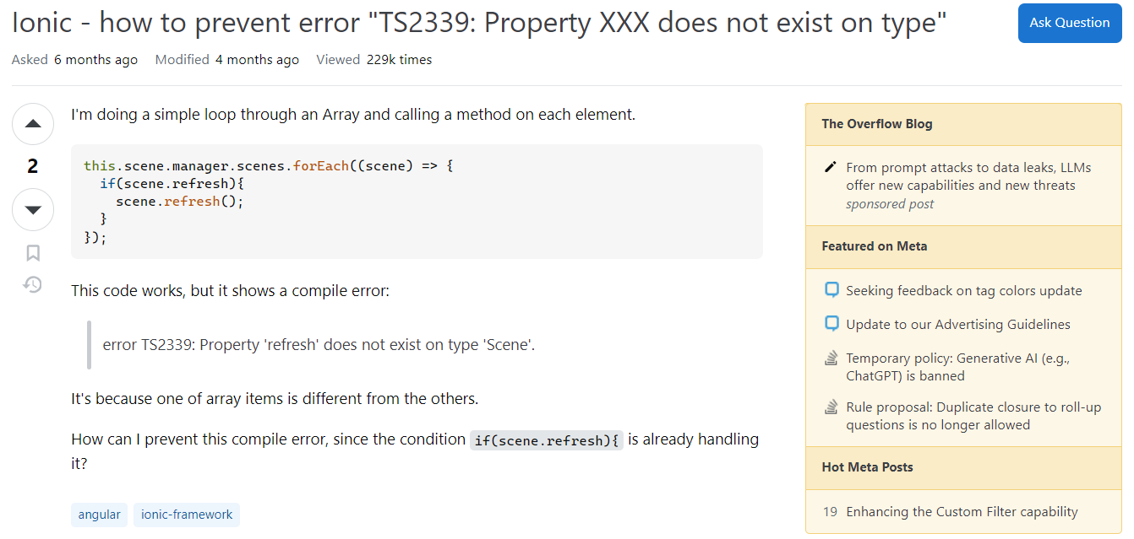
Miejsce

Slide 13
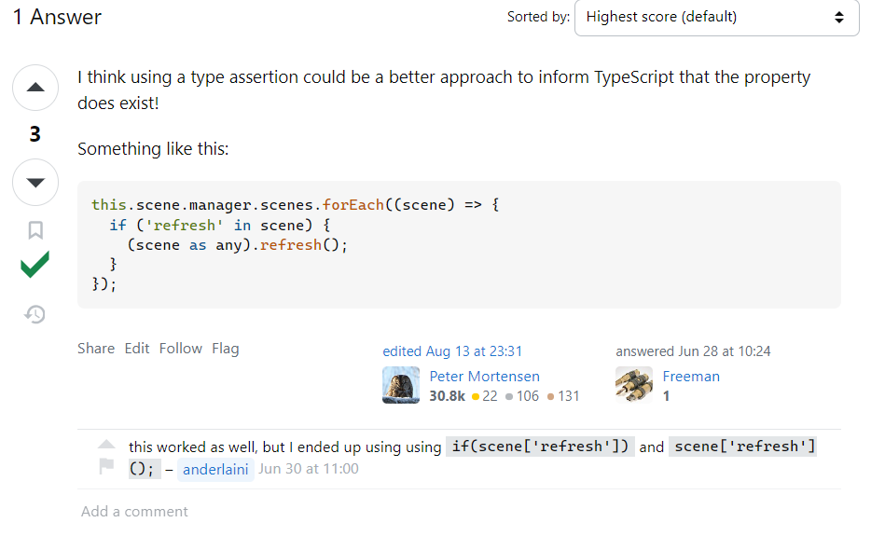

Slide 14
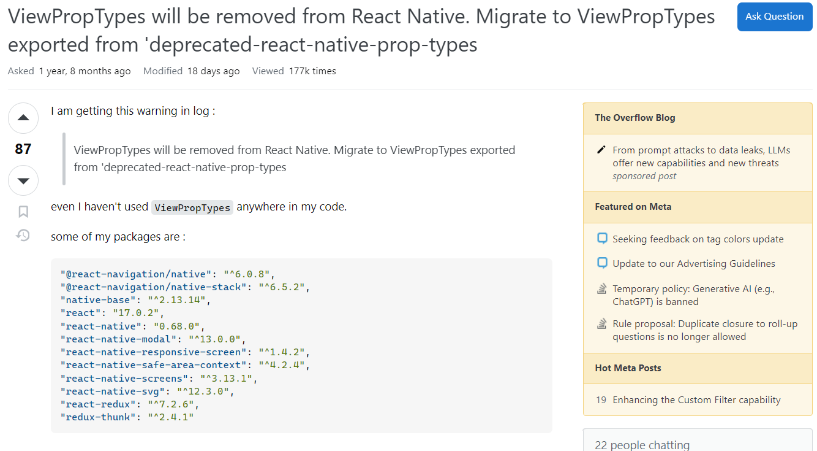
2. Miejsce

Slide 15
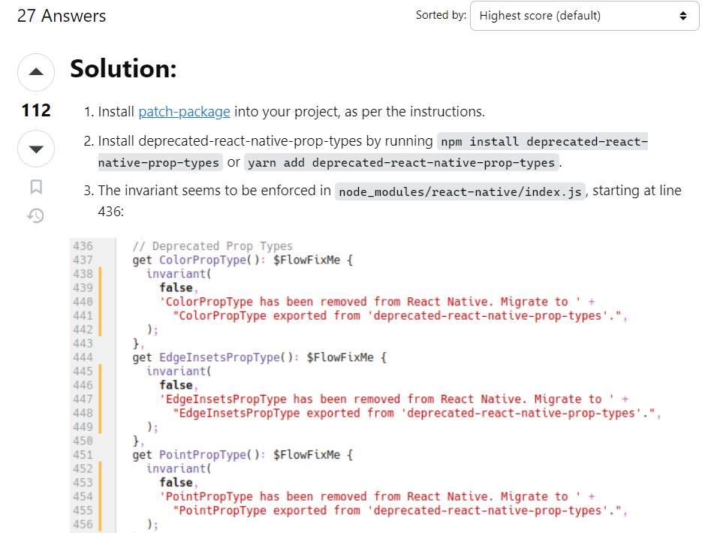

Slide 16
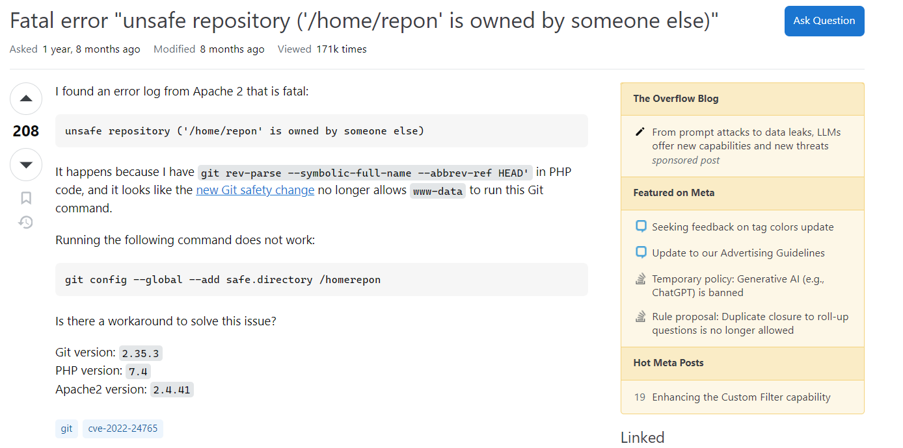
3 Miejsce

Slide 17
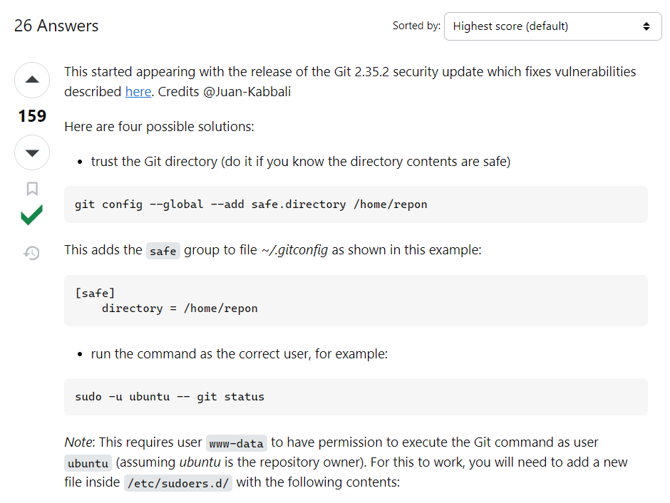

Slide 18
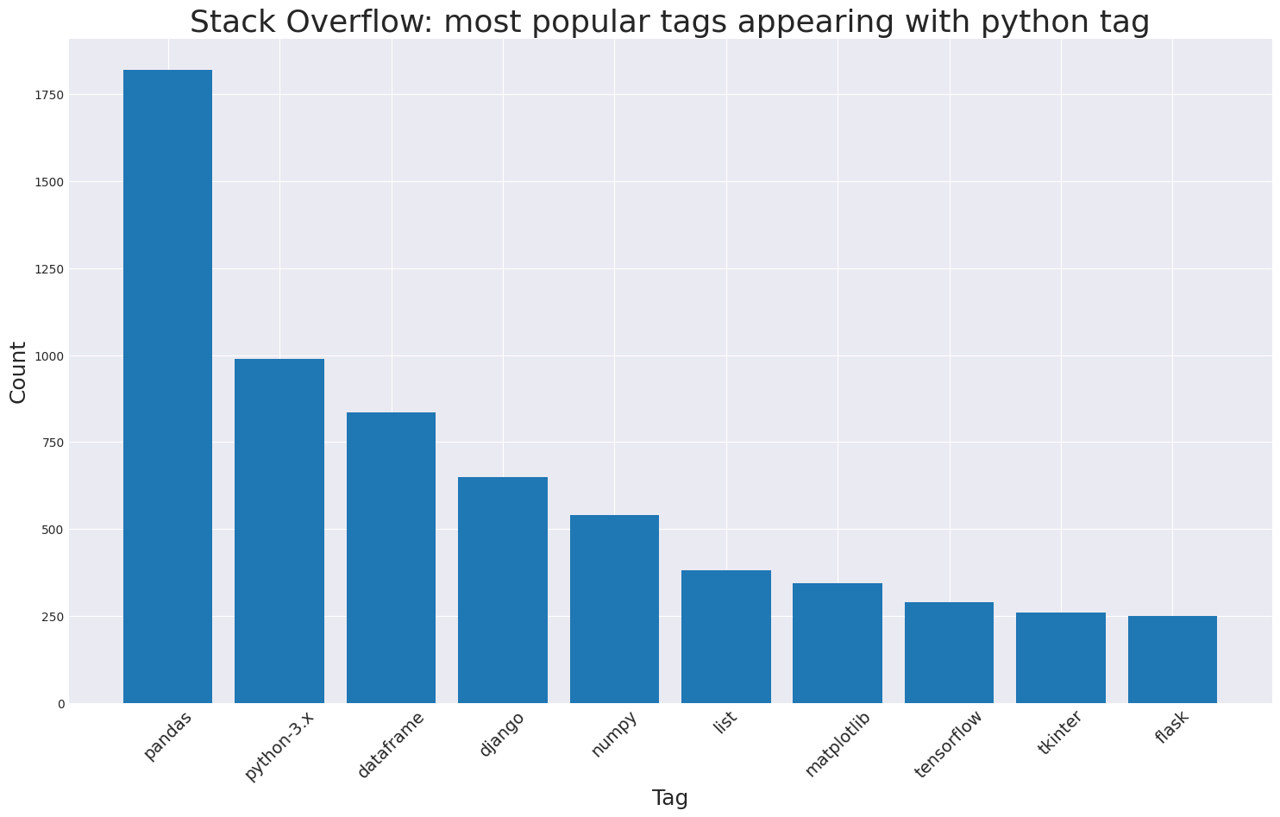
Tagi najczęściej pojawiające się z tagiem python

Slide 19
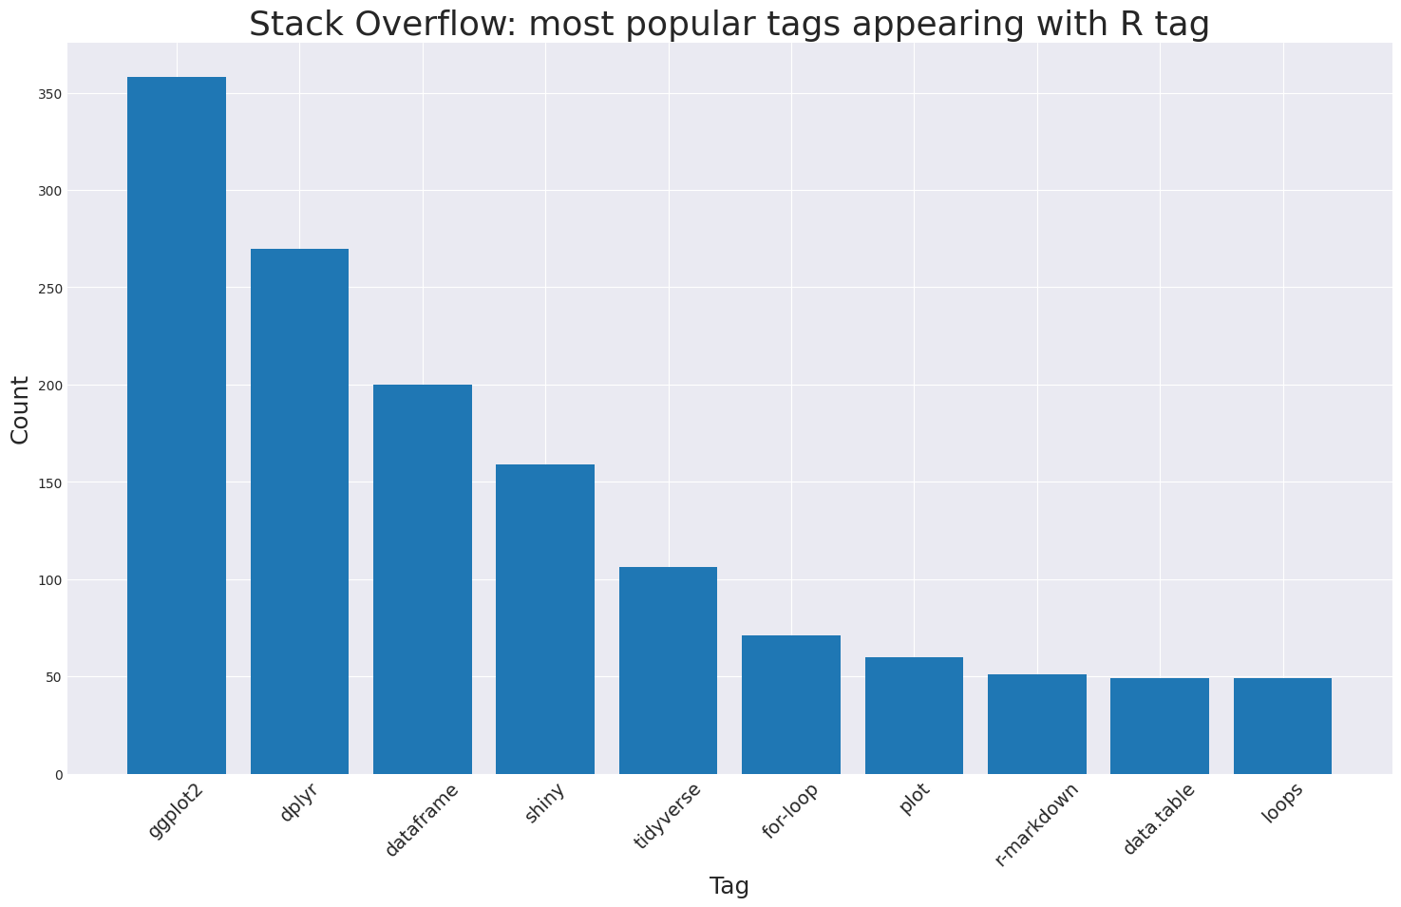
Tagi najczęściej pojawiające się z tagiem R

Slide 20
Forum Data Science StackExchange

Slide 21
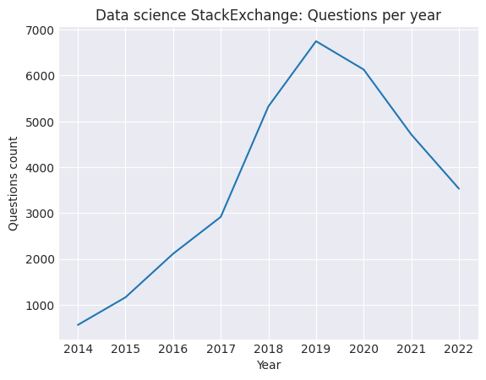
Liczba pytań w podziale na lata
peak w 2019

Slide 22
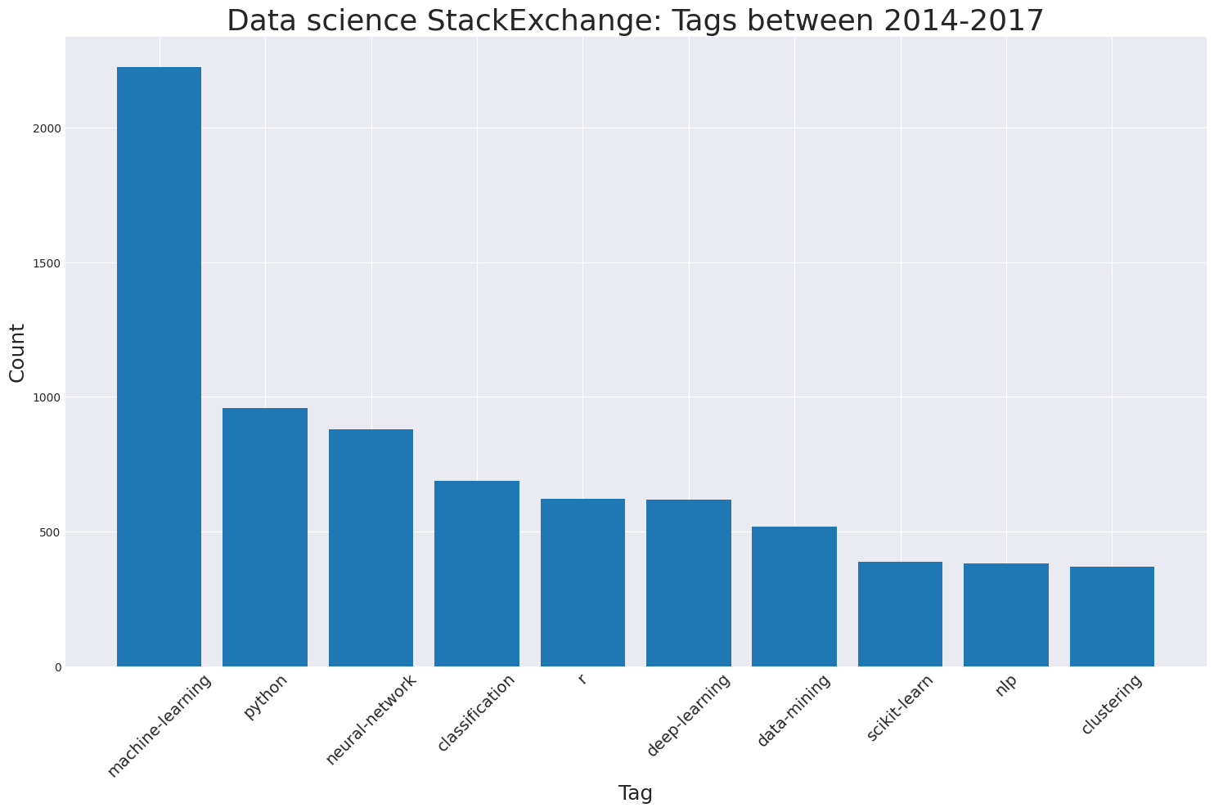
Najpopularniejsze tagi przed najaktywniejszym okresem

Slide 23
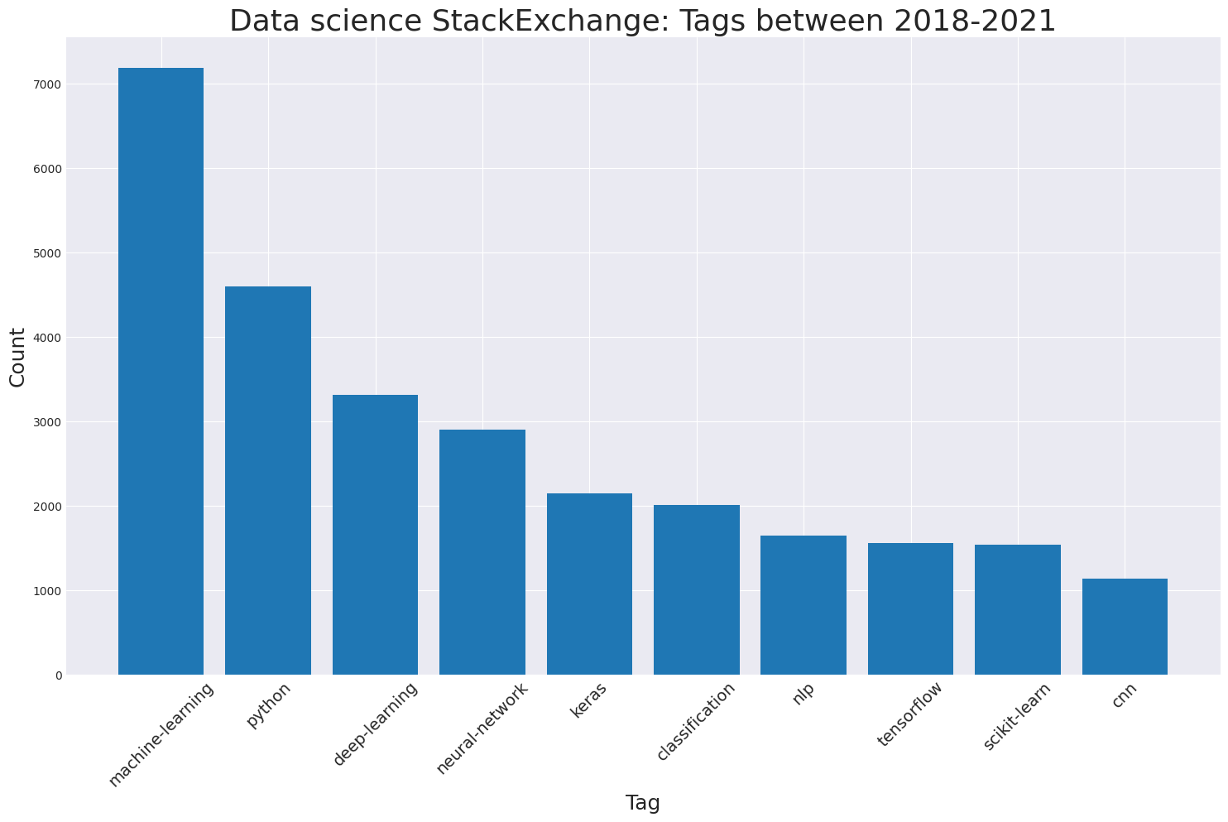
Najpopularniejsze tagi w najaktywniejszym okresie
data-mining: 22
clustering: 16

Slide 24
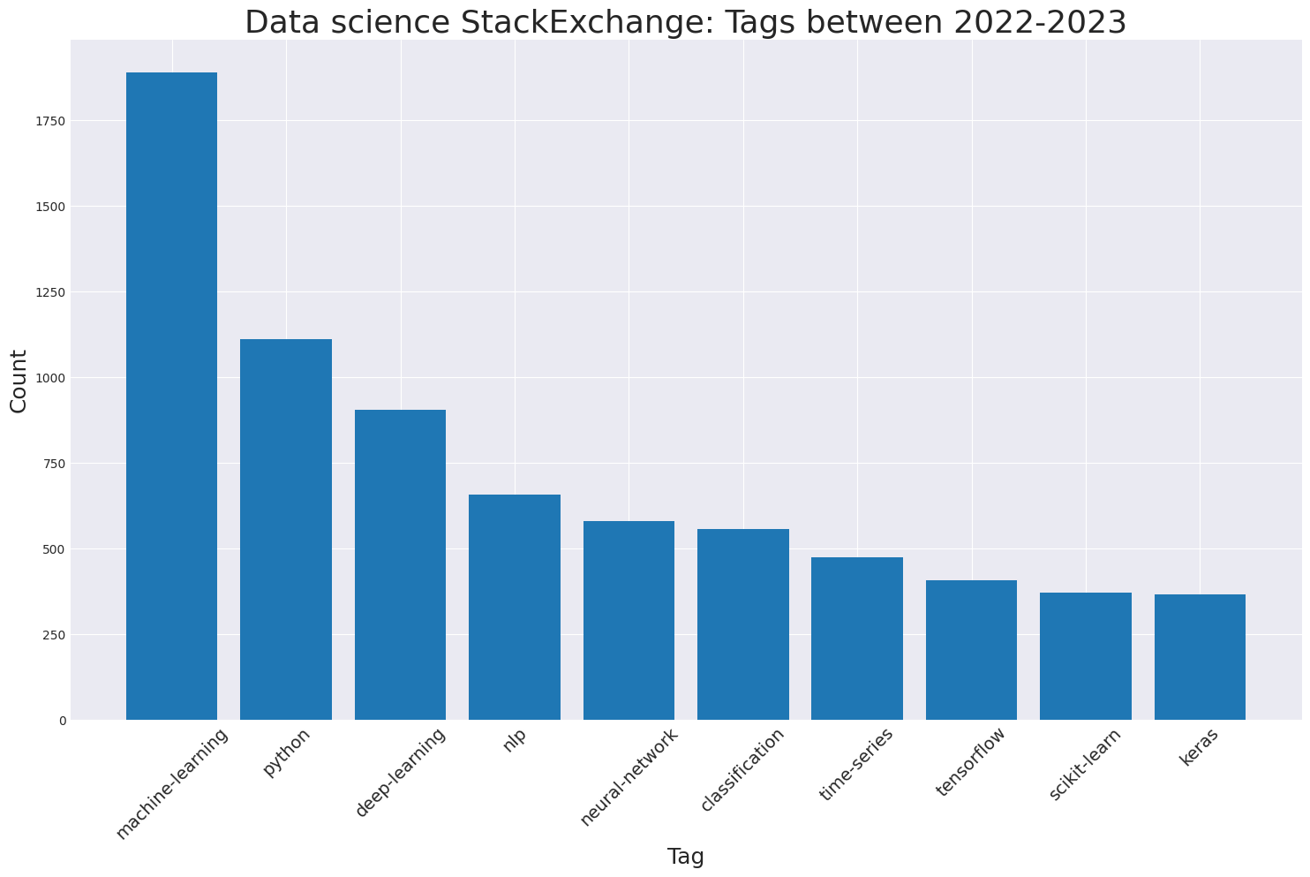
Najpopularniejsze tagi po najaktywniejszym okresie

Slide 25
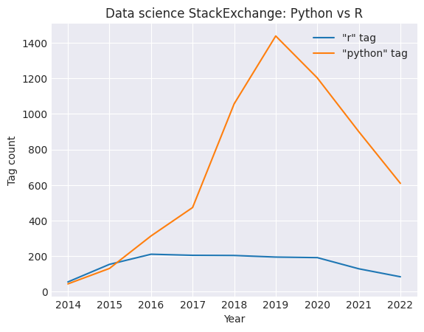
Nauka R = kariera?

Slide 26
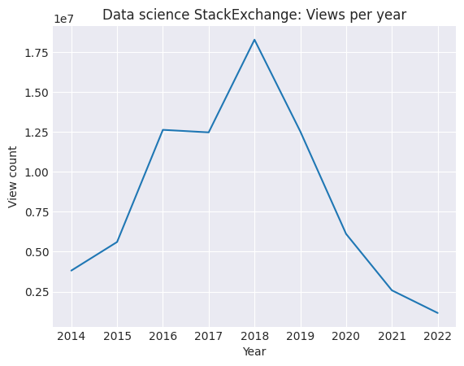
Suma liczby wyświetleń pytań tworzonych w kolejnych latach
peak w 2018

Slide 27
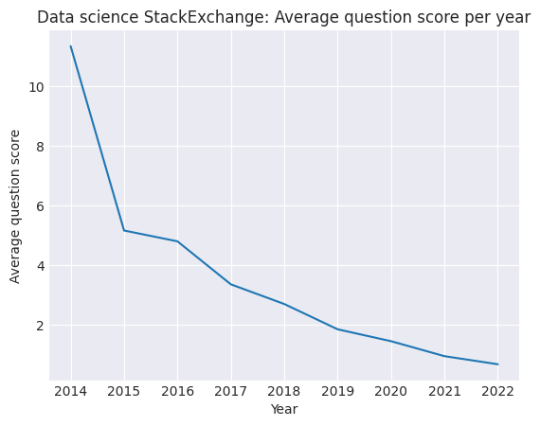
Średnie oceny pytań tworzonych w kolejnych latach

Slide 28
Dziękujemy
za uwagę!
Szymon Gut
Maciej Orsłowski

